Slide 1
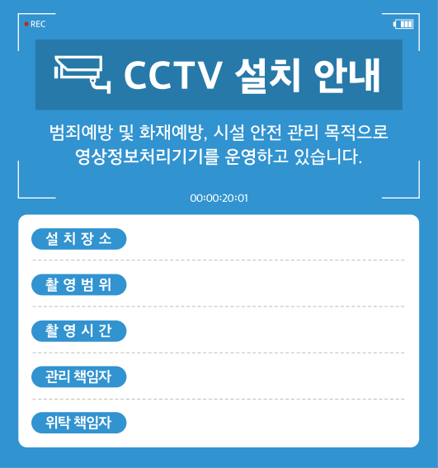
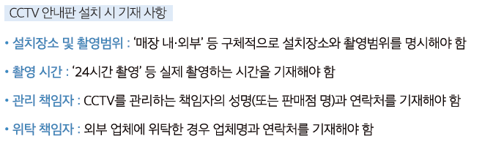
설치장소
촬영범위
촬영시간
관리 책임자 및 연락처
위탁 책임자 및 연락처

